Slide 1
9. Что такое предпринимательство и бизнес?
Обществознание 6 класс
Автор: Мишарина Вероника Александровна,
учитель истории и обществознания
МОУ «СОШ» п. Приозёрный, Республика Коми

Slide 2
Цели урока
1. Что такое предпринимательство и бизнес? 2. Почему люди занимаются предпринимательством и бизнесом? 3. Установить связь между понятиями: «предпринимательство», «предприятие», «предприимчивость». 4. Привести примеры деятельности предпринимателей, бизнесменов в экономике вашего города, села, района. 5. Рассказать, какие проблемы существуют в развитии предпринимательства и бизнеса в России.

Slide 3
План урока
Предприниматели и предпринимательство.
Что необходимо, чтобы бизнес был успешным?

Slide 4
Основные понятия
Бизнес - это любая деятельность по производству и обмену товаров и услуг, осуществляемая частными лицами или организациями с целью получения прибыли.
Фирма - торговое или промышленное предприятие, использующее природные ресурсы, капиталы и труд людей для создания и продажи потребителям товаров и услуг с целью получения прибыли.

Slide 5
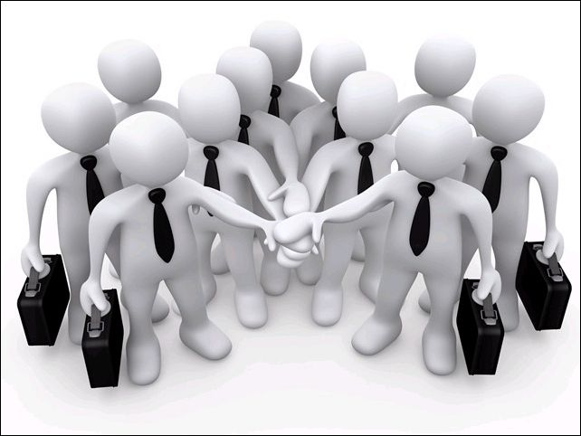
Предпринимательство и предприниматели
Предпринимательство является важным признаком рыночной экономики. Согласно российскому законодательству, «предпринимательской является самостоятельная, осуществляемая на свой риск деятельность, направленная на систематическое получение прибыли от пользования имуществом, продажи товаров, выполнения работ или оказания услуг лицами, зарегистрированными в этом качестве в установленном законом порядке».

Slide 6
Предприниматель — это человек, основывающий новое дело, который на свои и заемные средства (денежные средства, полученные в виде ссуды, взятые взаймы) организует производство товаров и услуг для получения прибыли и удовлетворения потребностей человека и общества. Он ищет возможности для выпуска новых товаров, оказания новых видов услуг, занимается поиском рын­ков, на которых можно продавать продукцию. Известно, что телеграф, телефон, радио, компьютер изобрели ученые, но сделали их средствами массовой коммуникации именно предприниматели.
Предпринимателем по закону может стать человек, достигший 18-летнего возраста.

Slide 7
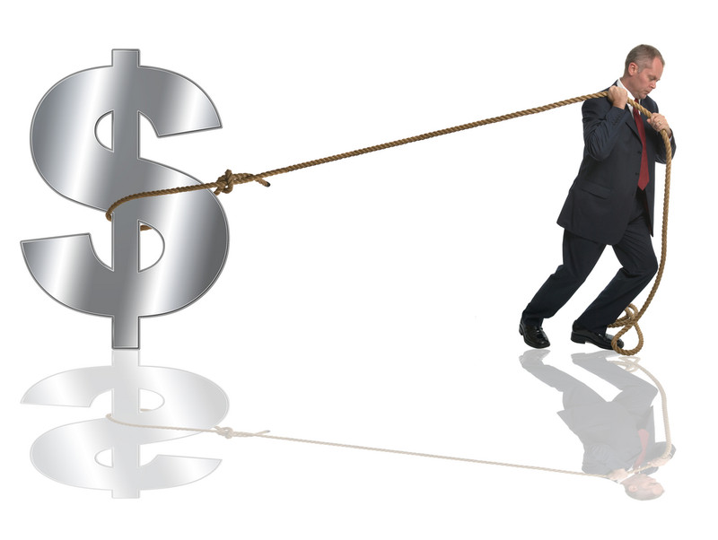
Создание предпринимателем фирмы и ее развитие всегда связаны с риском. Если потребители не будут покупать товары и пользоваться представленными товарами, фирма может разориться и прекратить свое существование. То, чем занимаются предприниматели, называется бизнесом.

Slide 8
Бизнес — это деятельность человека или группы людей, связанная с производством, продажей или покупкой товаров и услуг.

Slide 9
Бизнес бывает производственным (производство автомобилей), торговым (продажа зерна), финансовым (деятельность банков), страховым (деятельность страховых компаний).

Slide 10
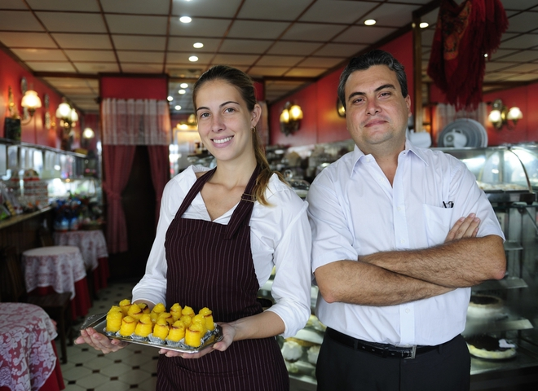
Кроме того, различают крупный, средний и малый бизнес.
В индустрии (металлургической и машиностроительной промышленности, энергетике, на железнодорожном транспорте) действуют, как правило, крупные фирмы.
Малый бизнес преобладает в сфере обслуживания, в легкой и пищевой промышленности. Он связан с организацией грузовых перевозок, гостиниц, кафе, парикмахерских, ателье, ремонтных мастерских и др. В сельском хозяйстве — это фермерские хозяйства по производству продуктов растениеводства, животноводства.

Slide 11
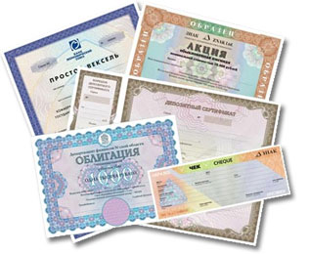
Наиболее распространенными формами организации бизнеса являются
единоличное предприятие (владеет и управляет один человек — хозяин), товарищество (добровольное объединение двух или более человек), акционерное общество (крупное предприятие, собственниками которого выступают владельцы ценных бумаг — акций).

Slide 12
Что необходимо, чтобы бизнес был успешным?
Современный бизнес делается в основном молодыми — теми, кому еще нет 30 лет. Во многом нынешняя экономика и рассчитана на молодых. Как свидетельствуют данные социологических опросов, большинство старшеклассников одобряет развитие в России частного предпринимательства.

Slide 13
Что необходимо, чтобы бизнес был успешным?
Прежде всего необходимо желание человека организовать свое дело. Для его организации нужны конкретные идеи — как и чем он будет заниматься, чтобы получать прибыль, развивать производство.
Любое дело требует активных, продуманных действий. Человек ленивый и нерасторопный вряд ли справится с ролью бизнесмена.

Slide 14
Организация бизнеса включает несколько этапов.
Бизнесмен заключает договор с банком о кредите, регистрирует свое предприятие в государственных органах власти и приступает непосредственно к организации работы. Владелец предприятия (фирмы) нанимает сотрудников для того, чтобы те профессионально руководили всем персоналом, не допускали срыва производственной дисциплины, качественно и в срок обеспечивали клиентов нужной продукцией. Такие специалисты называются менеджерами.

Slide 15
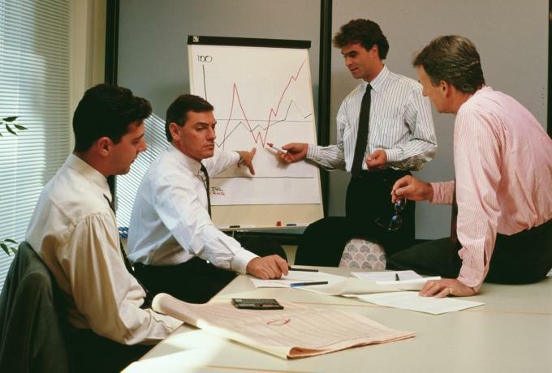
Основные обязанности менеджера заключаются в том, чтобы планировать, управлять работой других. Владелец предприятия и приглашенные им для работы менеджеры начинают с того, что создают разные отделы, необходимые для работы. Обычно это производственный отдел, отдел сбыта и административная часть. Каждый начальник отдела точно знает свои обязанности.

Slide 16
После того как общая схема всех отделов предприятия (фирмы) создана и уточнена во всех деталях, одобрена владельцем, она утверждается приказом. На данном этапе очень важно подобрать опытных, квалифицированных работников для предприятия.
Когда подбор и расстановка кадров завершены, можно начинать работать, завозить на предприятие сырье и приступать к его переработке в готовые изделия. Разумеется, надо позаботиться и о том, кто станет покупать вашу продукцию. Для этого существует особый отдел сбыта и продаж, который договаривается с покупателями о том, кому, сколько, когда и по какой цене поставлять продукцию. Большое внимание уделяется рекламе продукции фирмы.

Slide 17
Движущей силой в развитии бизнеса выступает капитал. Слово «капитал» переводится с французского как «богатство». Капитал может существовать в форме денег, которые вкладываются в организацию дела, например создание кафе. А бывает в виде собственности, т. е. имущества, которым собственник, хозяин владеет, пользуется и распоряжается. Например, дом может быть использован под частную гостиницу.
Но бизнесмен должен осознавать ответственность перед обществом, уважать закон и своих партнеров по бизнесу.

Slide 18
Подведем итоги
Предпринимателями не рождаются. Чтобы успешно освоить предпринимательство и бизнес, необходимо приложить много усилий и быть готовым к преодолению трудностей.
Организация бизнеса требует конкретных идей, наличие капитала, активных и продуманных действий, профессиональных менеджеров.

Slide 19
Домашнее задание.
Разработайте, объединившись в группы, проект игровой фирмы «Школьная компания».
http://schoolclipart.net/design/clip-art-of-three-diverse-school-children-proudly-holding-up-their-drawings-in-art-class-by-bnp-design-studio-451

Slide 20
Список использованной литературы и источников.
Обществознание. Учебник для 6 класса. Кравченко А.И., Певцова Е.А. М.: 2012
Предпринимательhttp://makeyourdays.ru/page/48/
Предпринимательство http://finance.tut.by/news289378.html
Бизнесhttp://www.uralzo.ru/biznes-galereja/kak-nachat-svoe-delo/otkroj-svoe-delo.html
Бизнесhttp://г-уфа.webufa.ru/?p=news_view&id=b67de7bd
Малый бизнес http://i-news.kz/news/2013/02/02/6863557-v_kostanaiskoi_oblasti_v_ramkah_delovyh_.html
Производство автомобилейhttp://forum.my308.ru/viewtopic.php?f=47&t=37&start=60
Малый бизнесhttp://www.triplepundit.com/2011/03/udall-credit-unions-lend-small-business/?doing_wp_cron=1384716518.7652440071105957031250

Slide 21
Малый бизнесhttp://ru.depositphotos.com/10960670/stock-photo-Small-business-owner-of-a-cafe-and-waitress.html
Товарищество в бизнесеhttp://activerain.com/image_store/uploads/7/9/6/4/4/ar130552514344697.jpg
Акцииhttp://m.ruvr.ru/data/257/134/1235/hirtii_de_valoare.jpg
Молодые предпринимателиhttp://gorod38.ru/news/biznes/v-priangare-vyberut-luchshie-biznes-proekty-molodyh-predprinimatelei.html
http://novostey.com/politic/news375161.html
http://daina.justclick.ru/maliybizness1
Компании http://www.pikmoney.ru/bidea/bidea23.html
Фирмаhttp://izvestiaur.ru/news/view/5012701.html
Капитал http://www.nsba.biz/?p=2130

